Slide 1
Как помочь старшекласснику в профессиональном самоопределении?
Педагог-психолог
З.Ю. Кучейко

Slide 2
Для того чтобы ребёнок правильно выбрал профессию, необходимо знать, что:
-выбор профессии сложный ответственный шаг в жизни вашего ребёнка.
-удачно выбранная профессия - это его удовлетворенность, возможность самосовершенствования. -выбрать профессию необходимо обдуманно, с учетом внутренних побуждений, возможностей, личных и общественных интересов вашего ребёнка. -успех может быть тогда, когда он станет заинтересованным хозяином выбора.

Slide 3
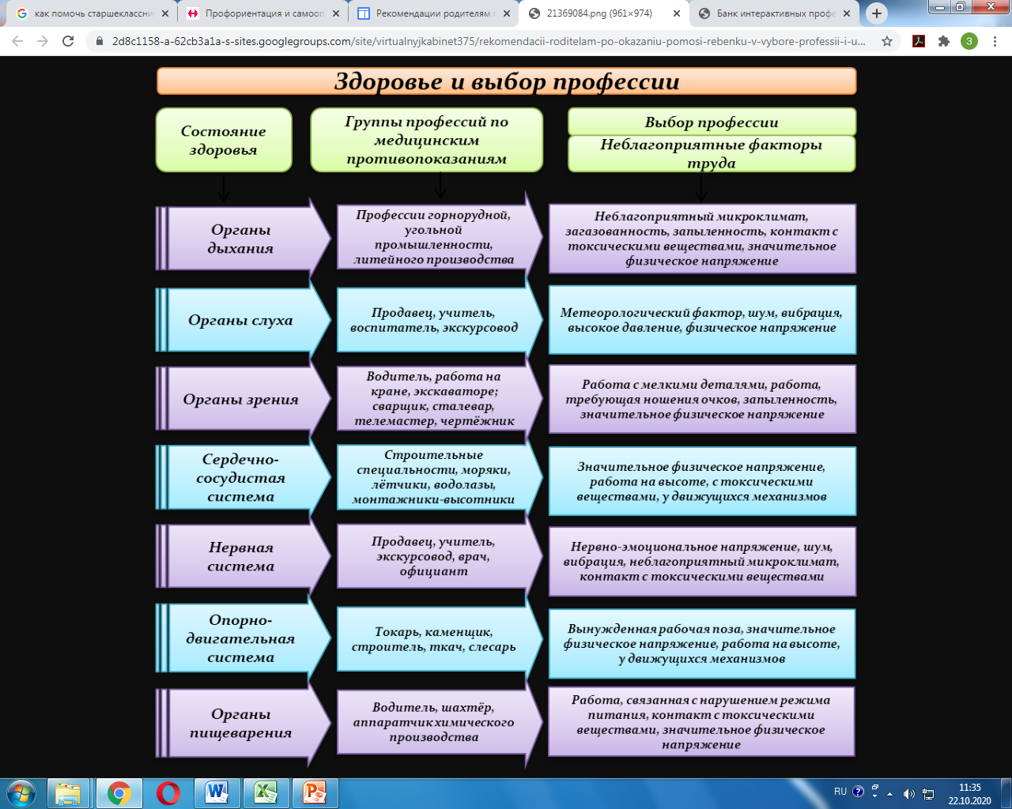
Чтобы сделать обоснованный выбор профессии,
нужно помочь изучить ребёнку себя и ответить на вопросы:
-Какие у него физические возможности, состояние здоровья?

Slide 4
-Что он хочет (интересы, склонности, предпочтение)?
-Что он может (способности, скорость, точность, темы протекания процессов, уравновешенность, открытость, самовыражение и т.д.)?
-Какой он (характер, особенности поведения)?

Slide 5
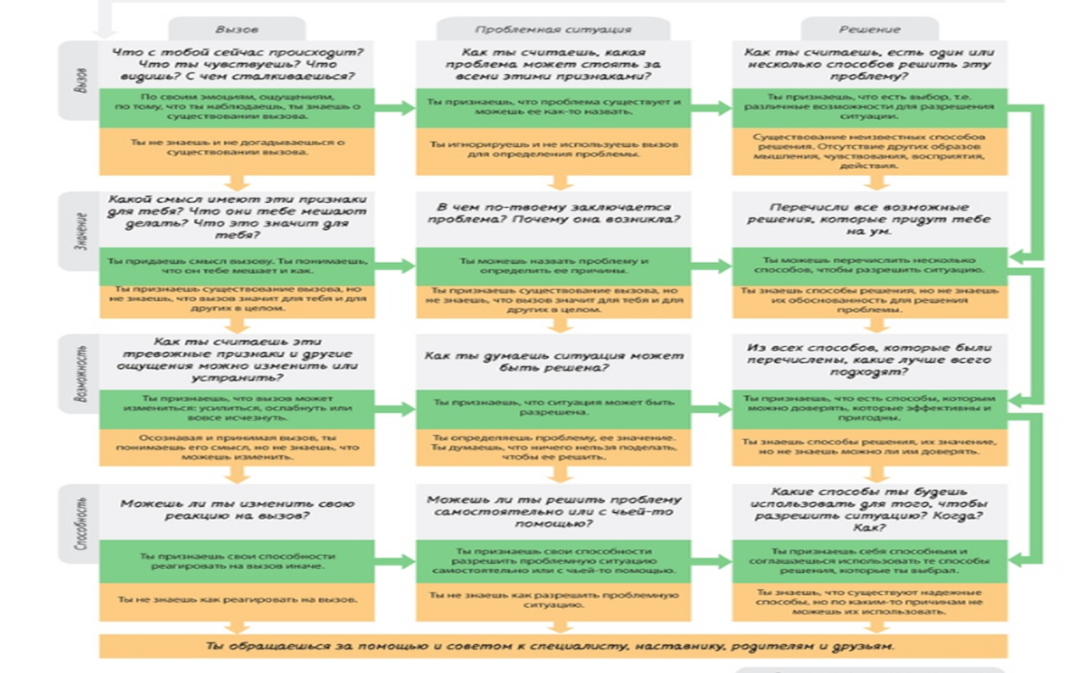

Slide 6
План по оказанию помощи ребёнку
в выборе профессии:
1. Изучив классификацию профессий, сузив поле поиска, выяснить, что привлекает ребенка в предстоящей трудовой деятельности и избранной профессии. 2. Помочь ознакомиться как можно с большим кругом профессий в избранном им направлении, выбрать группу родственных профессий для углубленного изучения. 3. Выяснить, что его прельщает в выбранной профессии (содержание, предмет труда, требуемые качества личности и т.д.) 4. Сопоставить его возможности с требованиями по избранной им профессии. 5. Узнать потребности района, города, области по избранной специальности.
6. Побеседовать с представителями избранной профессии вашего ребёнка, выяснить, в чем заключается их работа. Необходимо побывать на рабочем месте, познакомиться с условиями труда, выяснить, какие качества личности необходимы. 7. Посетить с ребёнком дни открытых дверей, проводимые в техникумах, колледжах, институтах, университетах, во время которых можно получить представление о выбранной профессии.

Slide 7
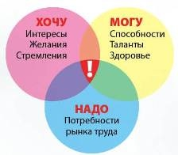
Стратегия выбора профессии:
1. Проанализировать три основных фактора, чтобы найти оптимальные варианты и реализовать свой план в действие:

Slide 8
Первый фактор «Хочу»: Помочь подростку оценить его интересы и склонности, выяснить, какие профессии ему нравятся, представляет ли он, чем хотел бы заниматься каждый трудовой день. Второй фактор «Могу»: Познакомить ребенка с требованиями, которые может предъявить выбранная им профессия. Помочь ему выявить способности и умения, знания и навыки, полученные в школе, рассказать, как можно применить их к выбираемой профессии. Третий фактор «Надо»: Обсудить с подростком, насколько реально найти работу по выбранной профессии, в каких учебных заведениях можно получить интересующую его специальность. 2. Обозначить несколько альтернативных вариантов профессионального выбора.
3. Оценить вместе с подростком достоинства и недостатки каждого варианта. 4. Помочь исследовать шансы его успешности в каждом выборе и просчитать последствия каждого варианта. 5. Продумать вместе с ребенком запасные варианты на случай затруднения в реализации основного плана.

